Slide 1
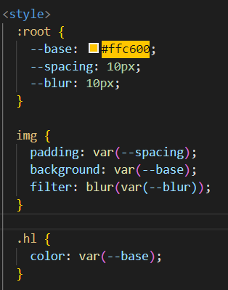
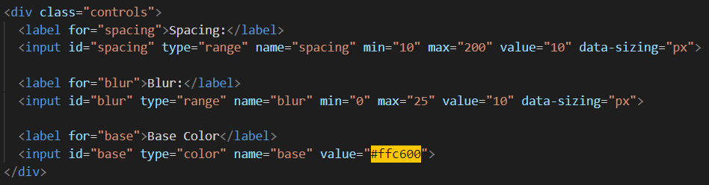
CSS 내 전역 변수와 같은 역할을 수행
: --name : 값 으로 지정
속성 : var (--설정 이름)

Slide 2



Slide 3
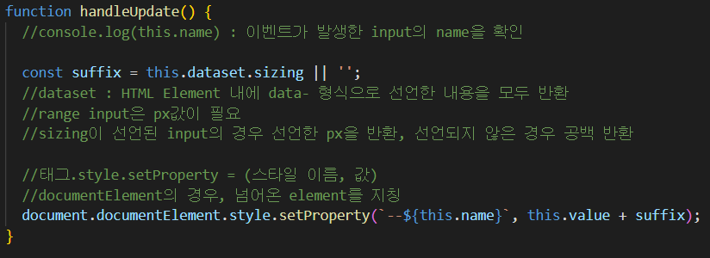
Int, string 단순 value 반환
Range input의 값의 경우, px 단위가
빠진 int data만을 반환
style.setProperty
기본 형식 : document.태그.style.setProperty
내부에 CSS 변수로 선언된 값을 변경
(변경할 CSS변수, 값, 우선순위) 와 같이 표현
Const element = document.querySelector(~)
document.element.style.setProperty~

